Slide 1

Анализ тональности отзывов
Проект по дисциплине «Проектный практикум»
Выполнил: Мубараков Кирилл Наилевич
Группа: ЗИИНм-1-26
Руководитель: Хамитов Ренат Минзашарифович,
доцент, к.т.н., доцент каф.ИТИС

Slide 2
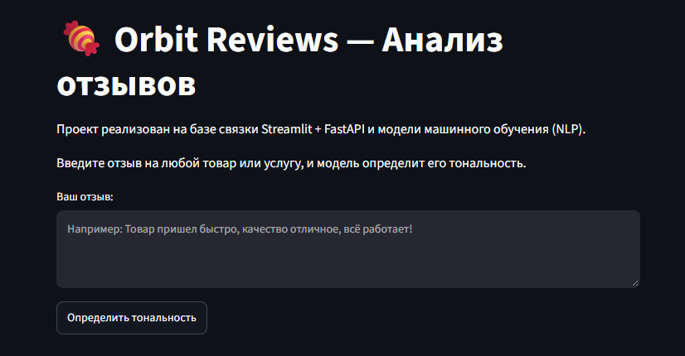
ОПИСАНИЕ ЗАДАЧИ
  Формулировка задачи
  Создание полноценной программной системы для автоматической классификации текстовых отзывов на любые товары и услуги на положительные и отрицательные
  Цель работы
  Разработка приложения, которое разделяет на положительные и отрицательные отзывы, введенные пользователем
  Задачи
  Выбор модели;
  Программная интеграция на Python;
  Реализация Web-приложения;
  Размещение кода на GitHub;
  Настройка удаленного развертывания.

Slide 3
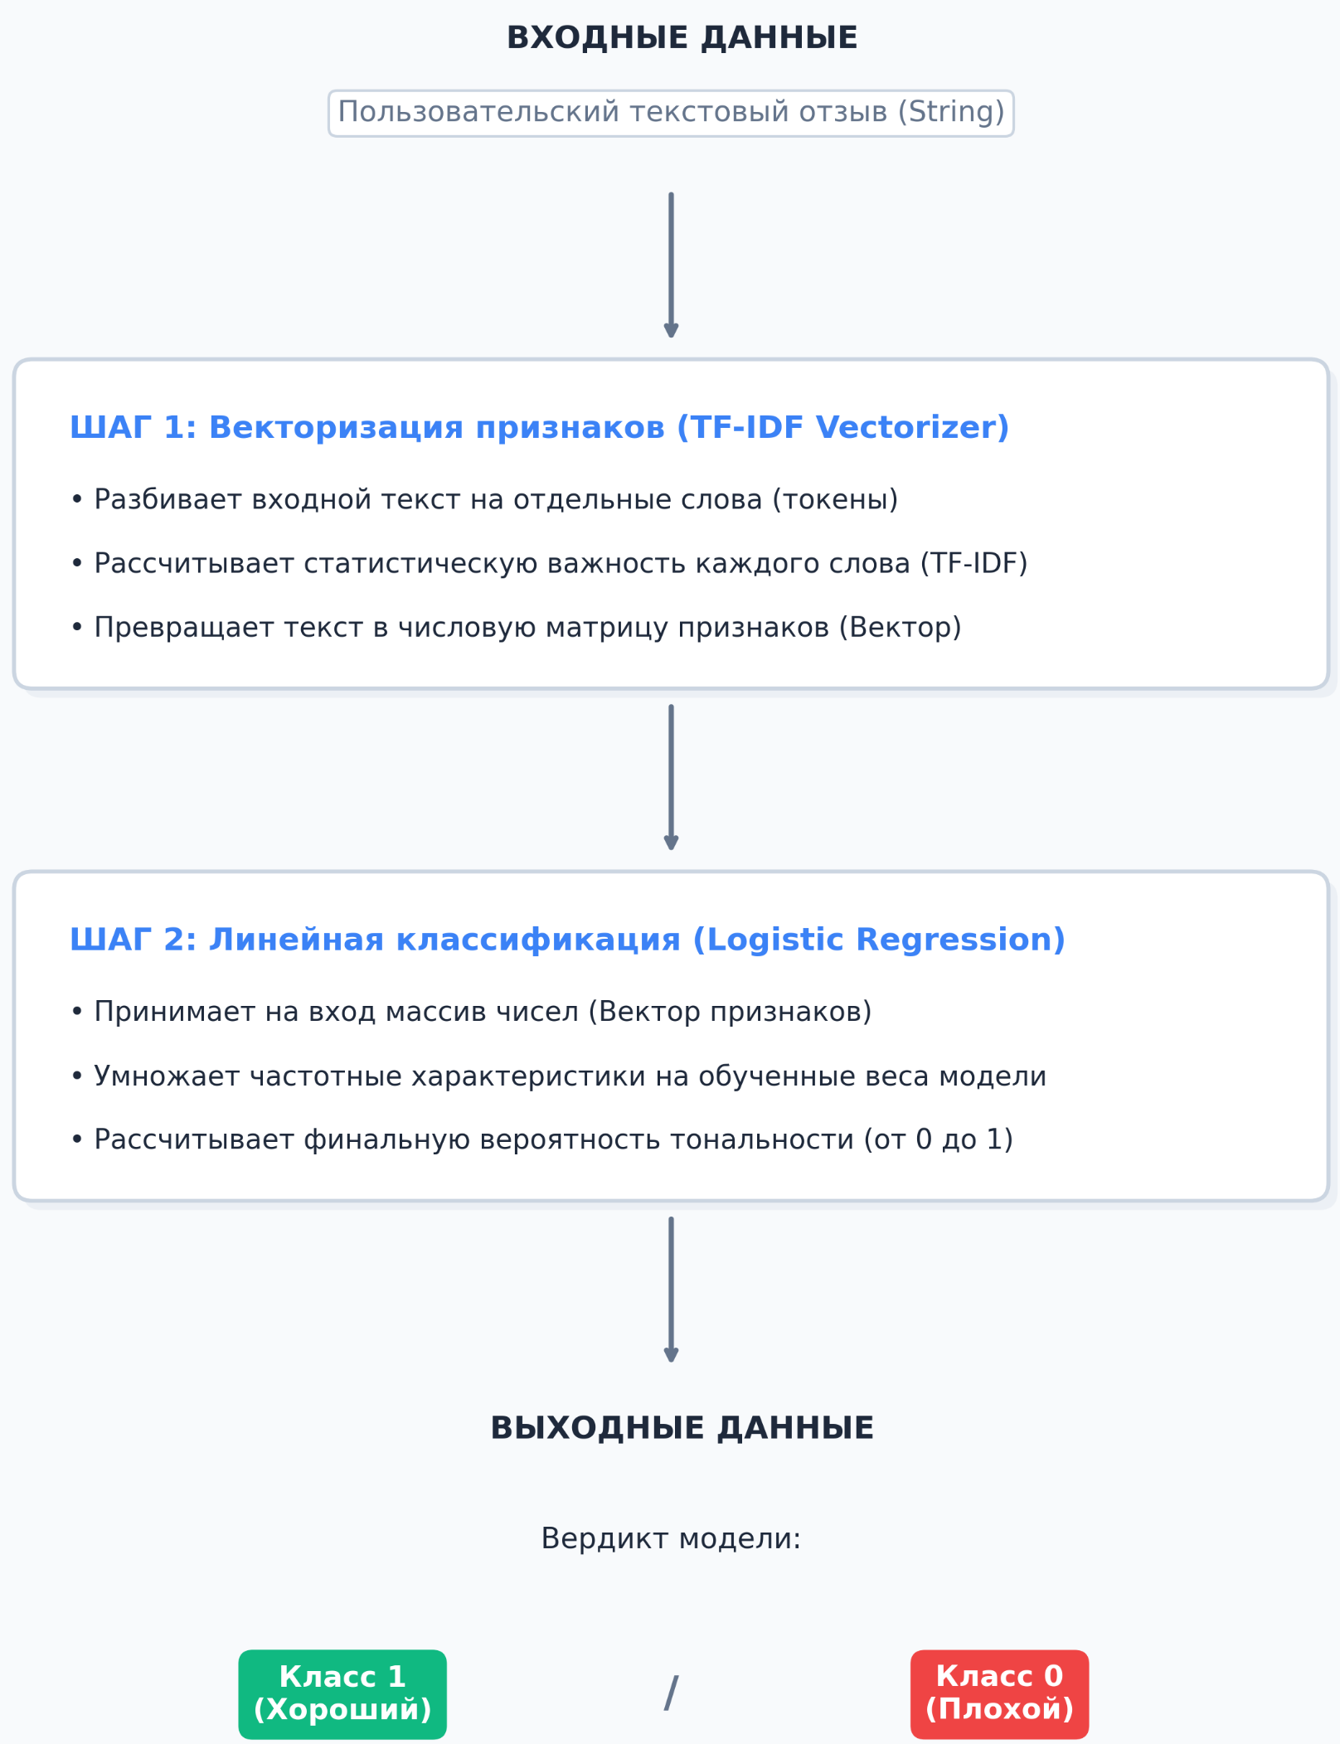
ОПИСАНИЕ ПРЕДВАРИТЕЛЬНО ОБУЧЕННОЙ МОДЕЛИ
  Характеристики модели
  Архитектура nlpconnect/vit-gpt2-image-captioning с платформы Hugging Face.
  Модель создана на базе популярной Python-библиотеки для машинного обучения Scikit-learn.
  На входе: Строка текста (текстовый отзыв пользователя на любой товар или услугу).На выходе: Класс тональности (в коде идет проверка: если модель выдает 1 - отзыв позитивный, если 0 - негативный).
  Модель обучалась на открытом e-commerce датасете «Russian Product Reviews Dataset»
  jmlr.org/papers/v12/pedregosa11a.html
  Схема модели

Slide 4
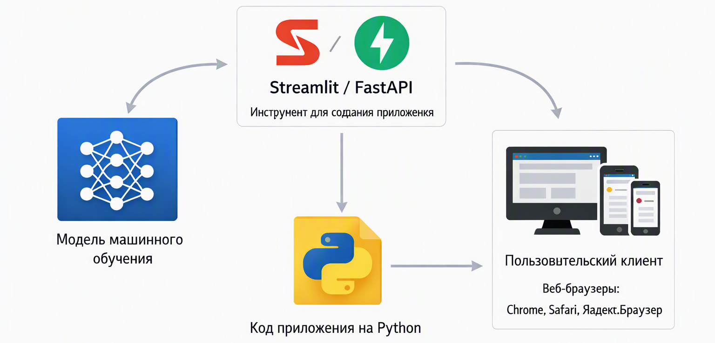
АРХИТЕКТУРА ПРИЛОЖЕНИЯ
Схема основных компонентов приложения и их взаимодействия:
Модель машинного обучения.
Используемый инструмент для создания приложения (Streamlit, FastAPI).
Код приложения: Написан на языке Python.
Пользовательский клиент: любые современные веб-браузеры на ПК или смартфонах (Chrome, Safari, Яндекс.Браузер).

Slide 5
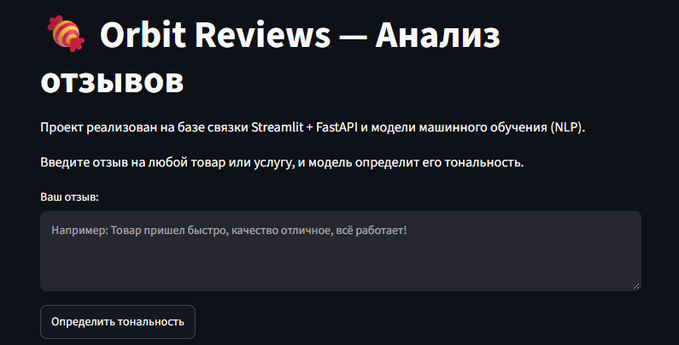
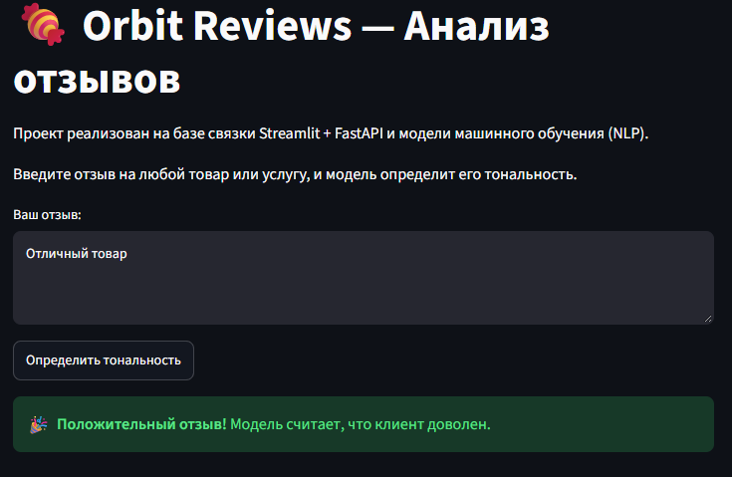
ДЕМОНСТРАЦИЯ ПРИЛОЖЕНИЯ
  Главный экран
  Анализ отзыва

Slide 6
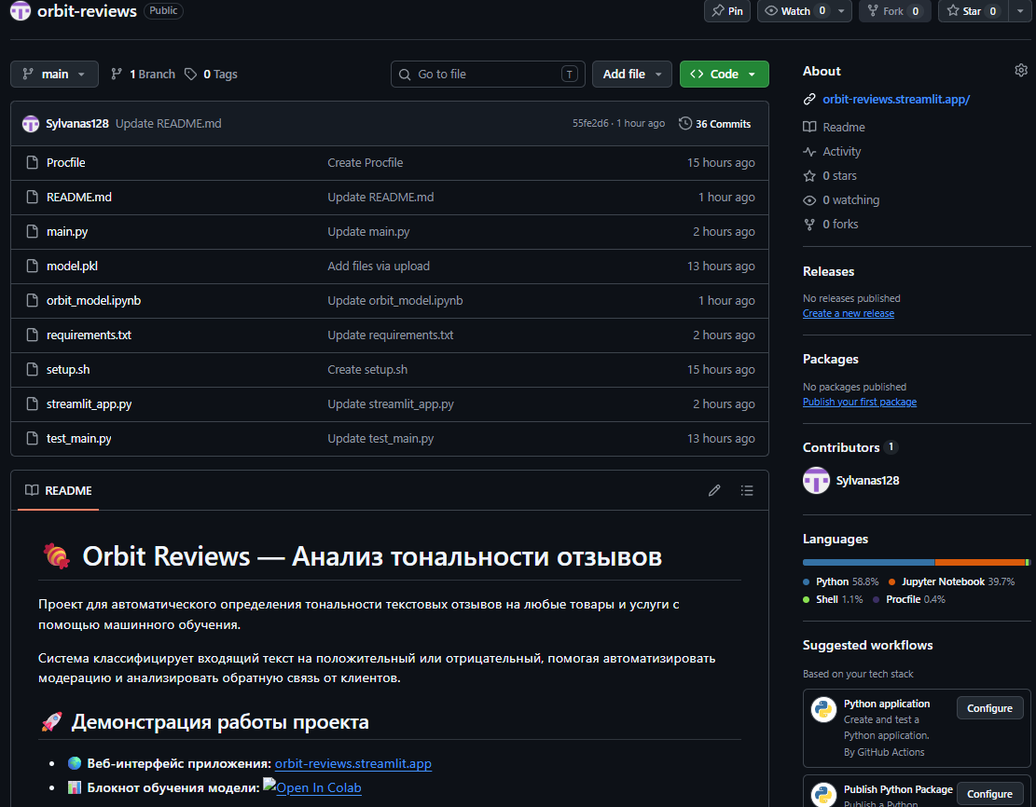
ОРГАНИЗАЦИЯ КОМАНДНОЙ РАЗРАБОТКИ
  Репозиторий GitHub:
  Sylvanas128/orbit-reviews

Slide 7
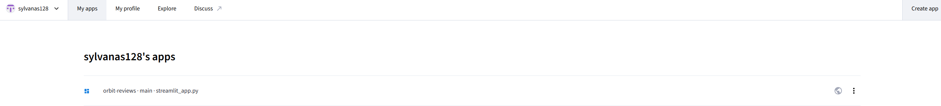
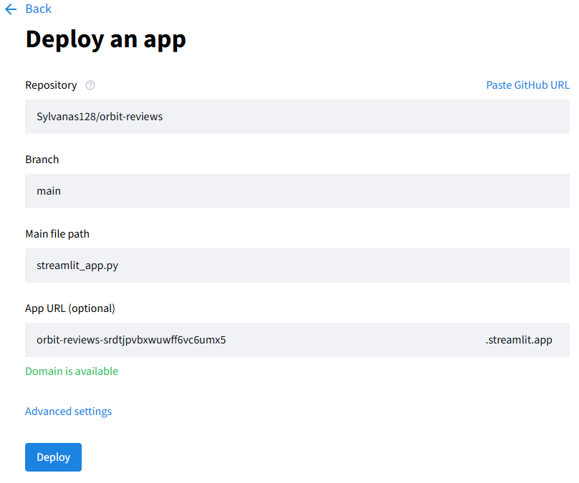
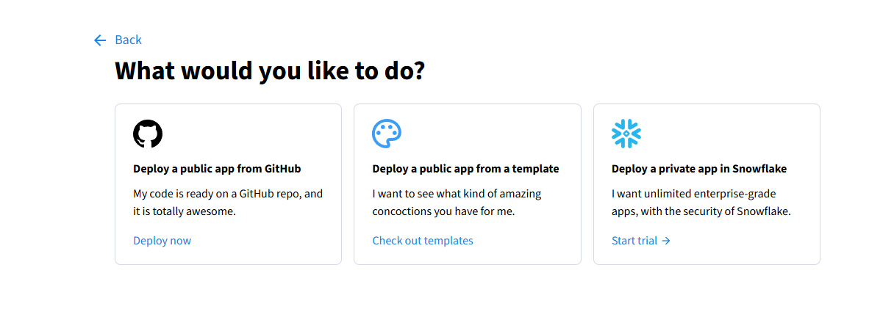
ТЕСТЫ/CI/развертывание в облаке
  Приложение было развернуто в облаке streamlit.io с помощью функции Create app напрямую с GitHub

Slide 8
ИТОГИ
  Краткое описание полученных результатов
Сделан рабочий сайт, который умеет принимать отзывы от пользователей и за секунду определять их тональность (хороший или плохой).
Использовал готовую модель машинного обучения — пайплайн из TF-IDF и Логистической регрессии, который я сохранил в файл model.pkl (TfidfVectorizer и LogisticRegression).
Разделил проект на независимый сервер (FastAPI) и интерфейс сайта (Streamlit).
  Успешно развернут приложение в интернете на бесплатной платформе Streamlit Cloud.
  Ссылка на репозиторий с кодом
  Sylvanas128/orbit-reviews
  Планируемые дальнейшие действия
  Улучшение модели: Заменить классический алгоритм на современную и глубокую нейросеть-трансформер, чтобы сайт научился понимать сложный молодежный сленг и сарказм в отзывах.
  Расширение функций: Сделать так, чтобы модель не просто говорила «хорошо/плохо», а умела ставить оценку от 1 до 5 звезд, как на реальных маркетплейсах.

Slide 9
СПАСИБО ЗА ВНИМАНИЕ!
Контакты: supe.raincraft@mail.ru

